Slide 1
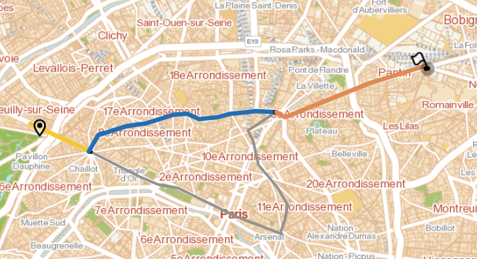
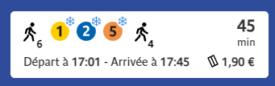
Recherche d’itinéraire dans un réseau dynamique de transports en commun
_____________________________________
Source: ratp.fr
BAVIERE Pierre-Emmanuel
DU BOIS Jolan
Numéro SCEI: 4460
Notes:
Assistant de navigation type waze, google maps
Mais sur un réseau ferroviaire par ex. maps ou appli RATP
Trouver un chemin optimal:
Je souhaite me rendre de telle gare à telle autre, il est telle heure, quel itiniéraire
Doucement au début

Slide 2
1
Comment trouver, en temps réel, un itinéraire optimal dans un réseau de transport en commun ?
I- Modélisation d’un réseau de transport en commun
II- Evolution libre du trafic sur une ligne ferroviaire
III- Conséquence d’une perturbation pour le calcul d’itinéraire
Notes:
Calcul d’itinéraire optimal (dijkstra, A*)
→ I données nécessaires
→ II réseau de transport dynamique
l’état du réseau varie au cours de la journée → modifier l’itinéraire
→ III rendre le modèle le plus précis possible
Se concentrer sur la structure de notre présentation

Slide 3
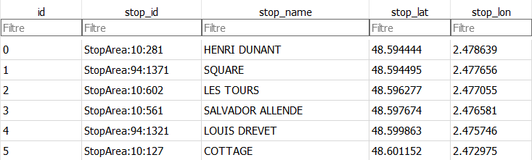
I- Modélisation d’un réseau de transport en commun
2
1) Positions géographiques des pôles
Données géographiques
Source: IdF Mobilités opendata
Format TXT
Plus de 60 000 pôles
Écriture dans la base de données avec sqlite
Notes:
Source RATP opendata
61 000 poles
Coordonnées WGS84 (lat/lon) → projection Lambert93

Slide 4
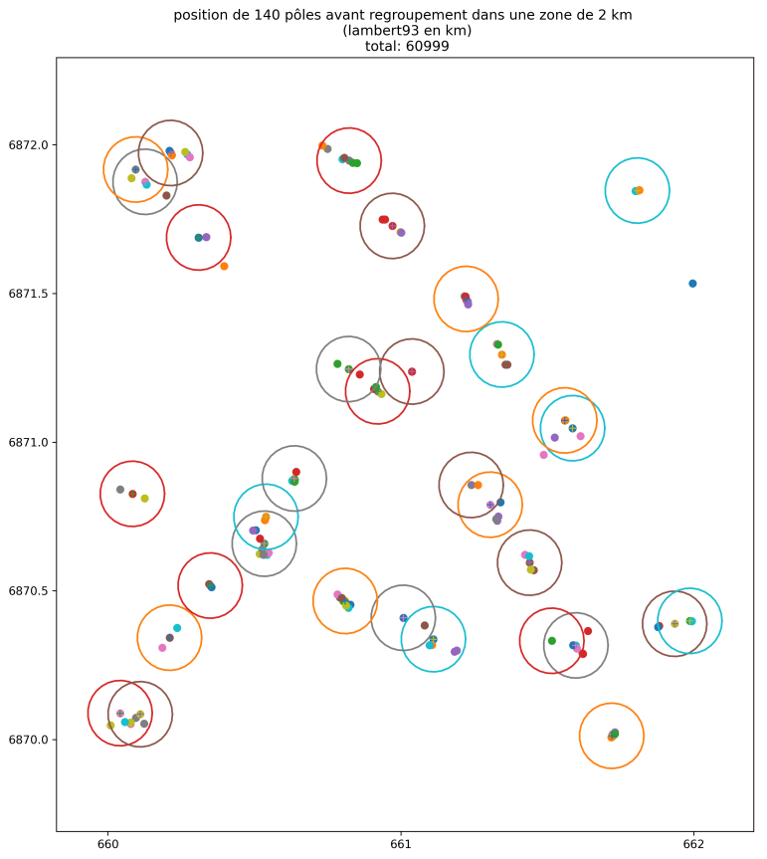
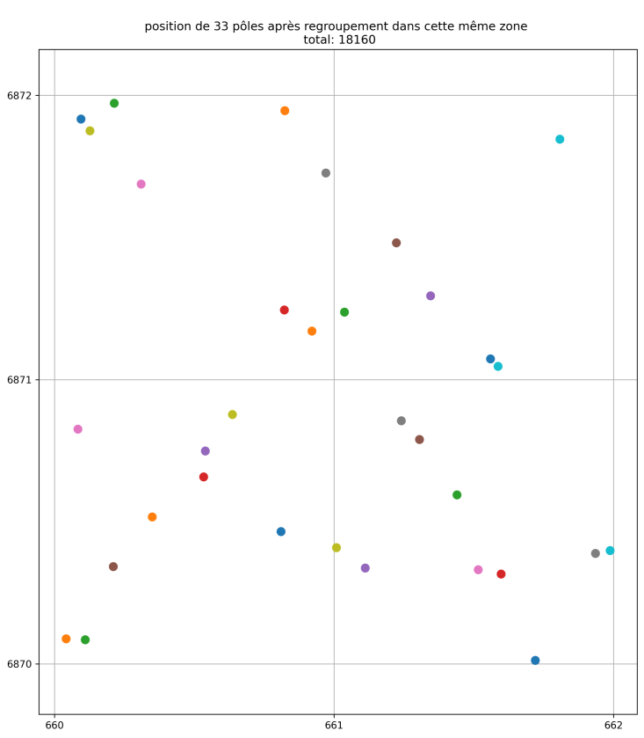
Regroupement des pôles
I- Modélisation d’un réseau de transport en commun
3
Position des pôles avant regroupement
(zone de 4 km², Lambert 93 en km)
Position des pôles après regroupement
(zone de 4 km², Lambert 93 en km)
4 km²
Implémentation naïve en O () et validation sur un petit nombre de groupes
Notes:
Plus que 18 000 pôles
Ajustement du paramètre de zone → 100 m de rayon
Maillage de 1*1 km pour repérer plus rapidement les points

Slide 5
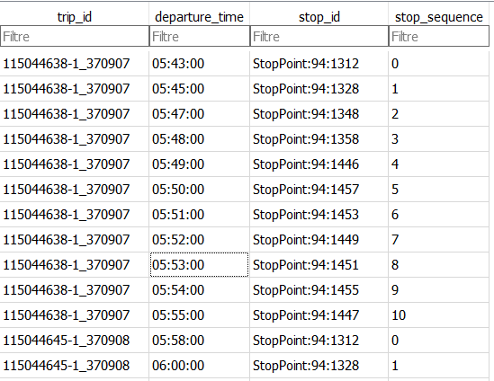
I- Modélisation d’un réseau de transport en commun
4
2) Liaisons du graphe
Données sur le service
Plus de 7 millions d’horaires
320 000 courses
18 000 lignes
Source: IdF Mobilités opendata
Format TXT
Trip_id
Stop_id
Le véhicule de la course « Trip_id » arrivera à 6h00 à la station « Stop_id »

Slide 6
I- Modélisation d’un réseau de transport en commun
5
2) Liaisons du graphe
85 000 liaisons
Lecture successive des passages pour chaque course
Notes:
On utilise les courses pour construire le graphe

Slide 7
Correction des courses directes
I- Modélisation d’un réseau de transport en commun
6
2) Liaisons du graphe
Gare d’Antony
Gare de Fontaine-Michalon
Gare des Baconnets
Algorithme de recherche de sous-chaîne
Gare de Massy-Verrières
Gare de Massy-Palaiseau

Slide 8
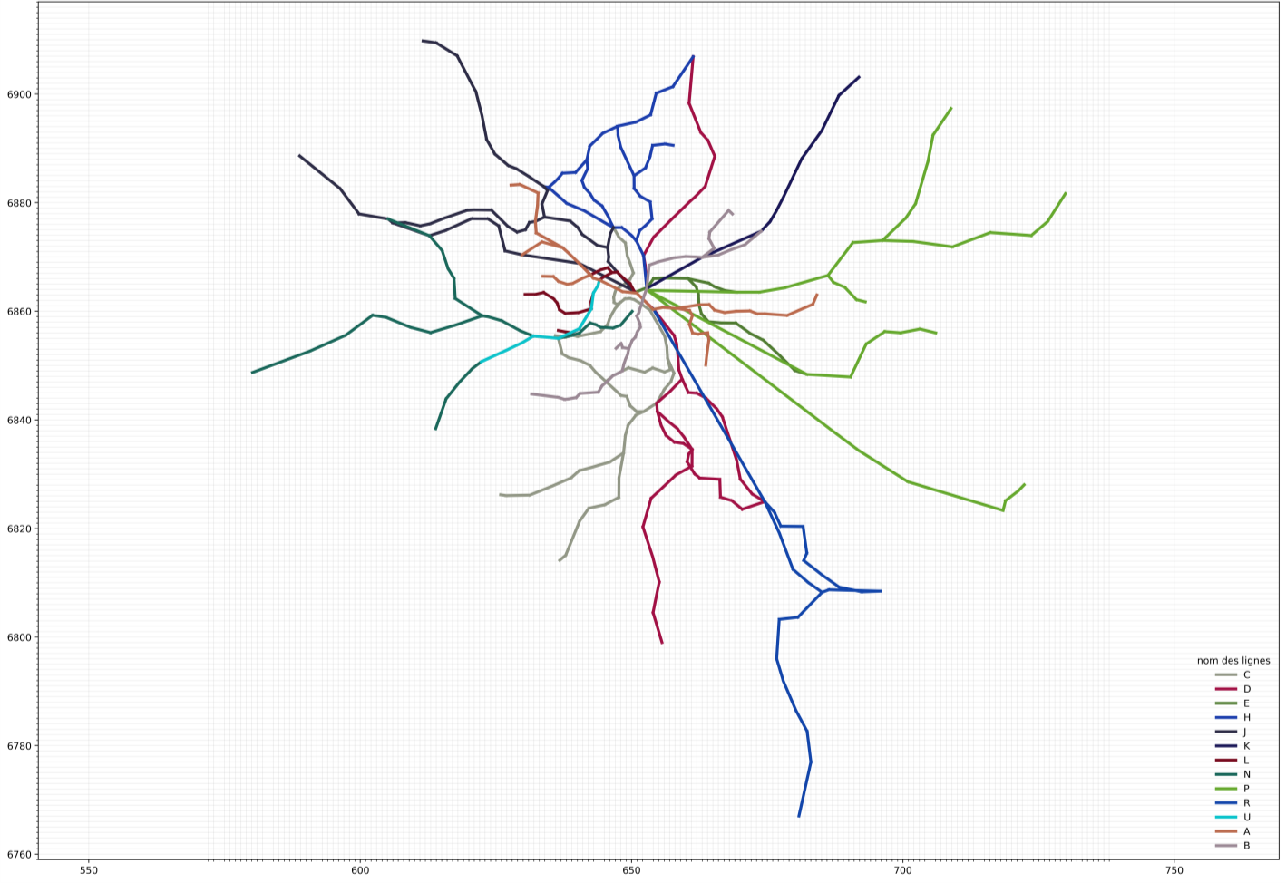
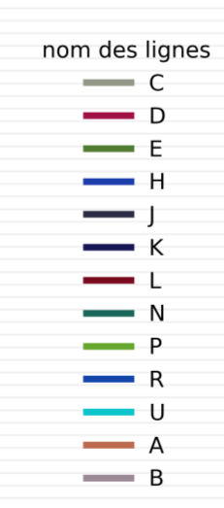
14 lignes de RER positionnées en Lambert93 (en km)
7

Slide 9
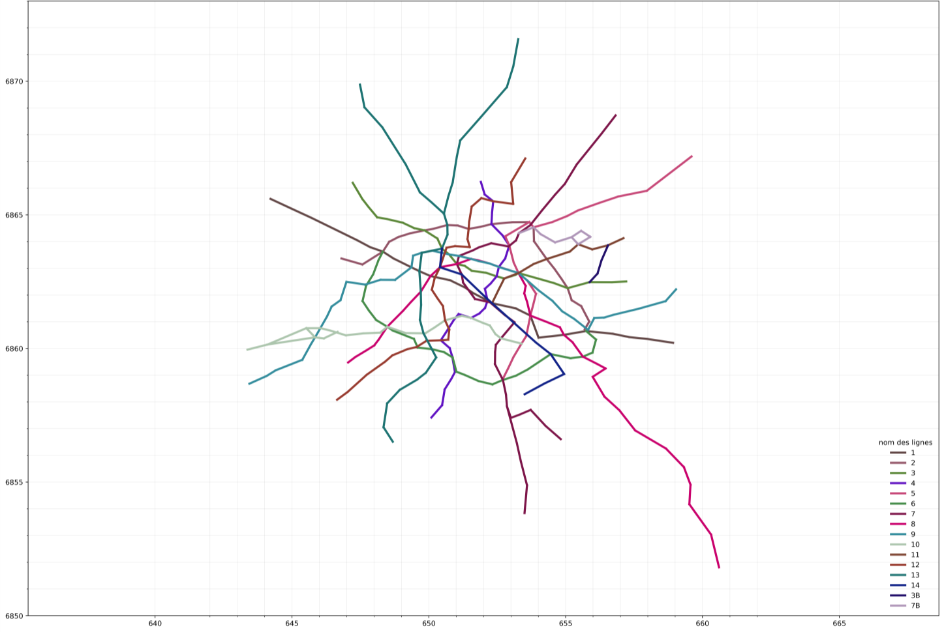
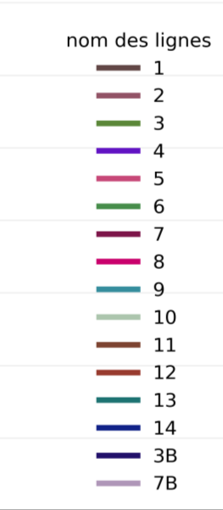
16 lignes de métro positionnées en Lambert93 (en km)
8
Notes:
De même pour les bus

Slide 10
I- Modélisation d’un réseau de transport en commun
9
3) Calculs d’itinéraires envisagés
En minimisant la distance parcourue
En pondérant par le temps
En prenant en compte les horaires de passage
En prenant en compte une perturbation

Slide 11
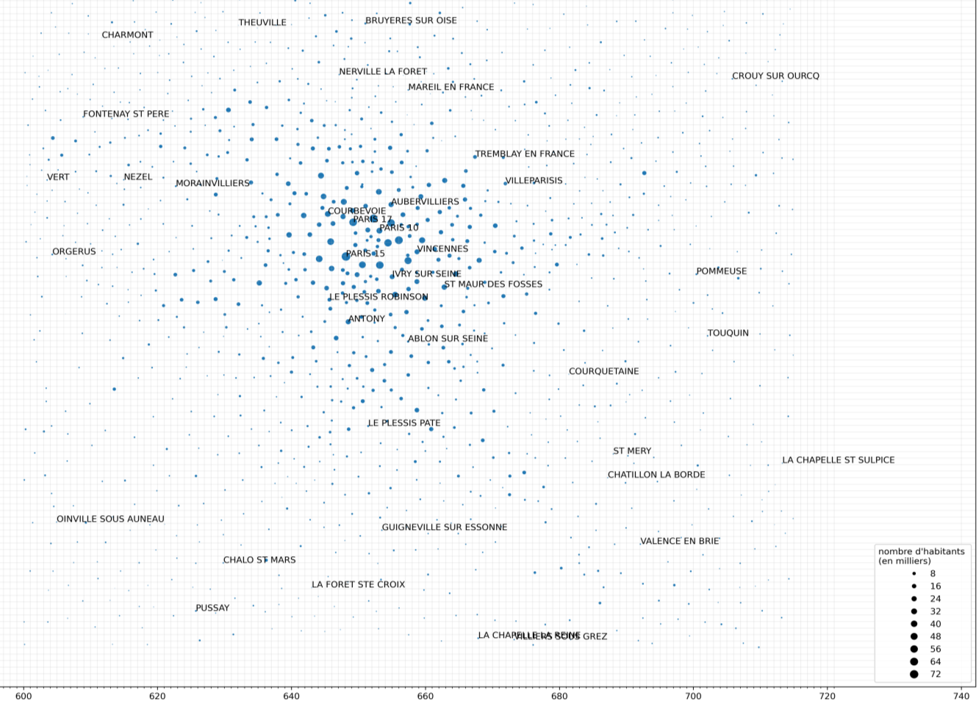


I- Modélisation d’un réseau de transport en commun
10
4) Flux de population
Flux de personnes émis par jour pour motif professionnels (par ville)
(Lambert 93 en km)
Nombre d’habitants
(en milliers)
Source: INSEE
Format CSV
Notes:
Source insee
Mobilités domicile-travail
Utilité : influence des flux de personnes dans l’évolution des perturbations
Objectif : estimer le flux émis par chaque pôle

Slide 12
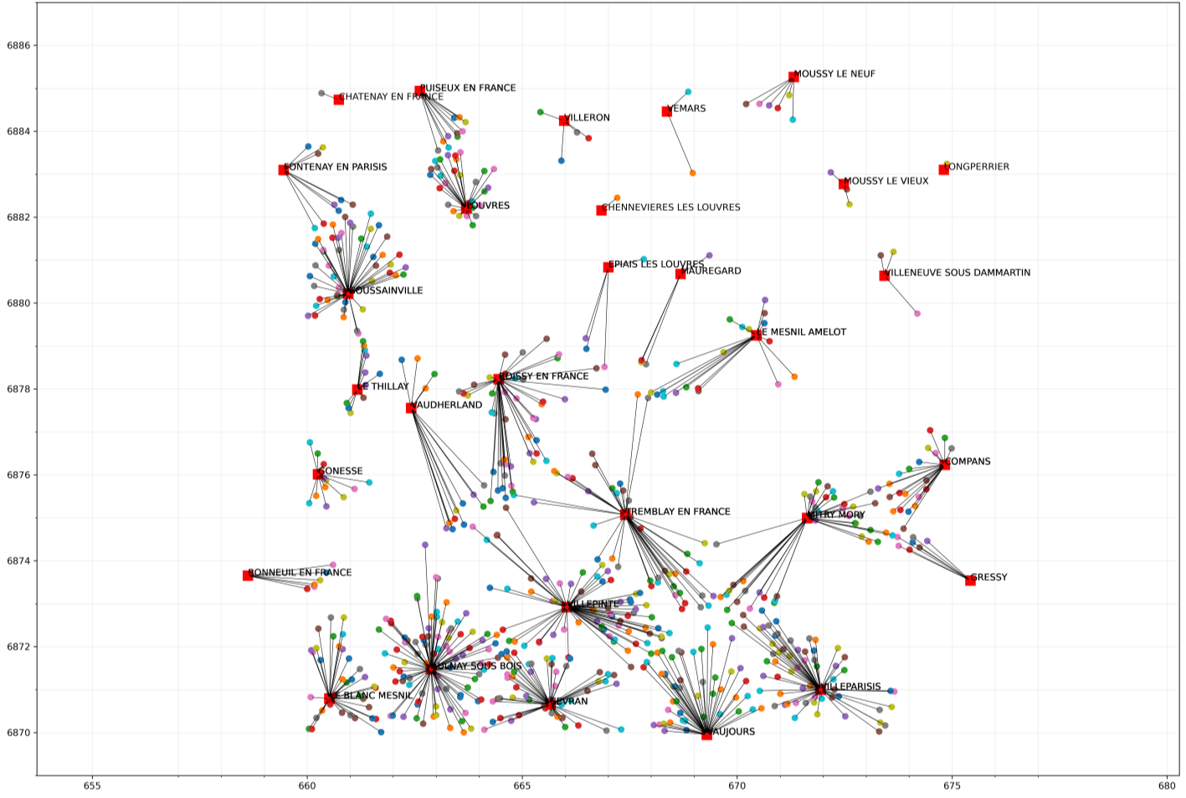
I- Modélisation d’un réseau de transport en commun
11
4) Flux de population
Attribution des pôles aux villes adjacentes
dans un rayon de 15 km (Lambert93 en km)
Pôle
Ville

Slide 13
I- Modélisation d’un réseau de transport en commun
12
4) Flux de population
Répartition pondérée des flux
Ligne de RER B
RER
Ligne de RER C
Bus
Flux de la ville
Métro
Tramway
Notes:
Il s’agit d’une estimation par jour
Estimation de la contenance d’un véhicule selon les modes
Calcul du nombre de courses par modes

Slide 14
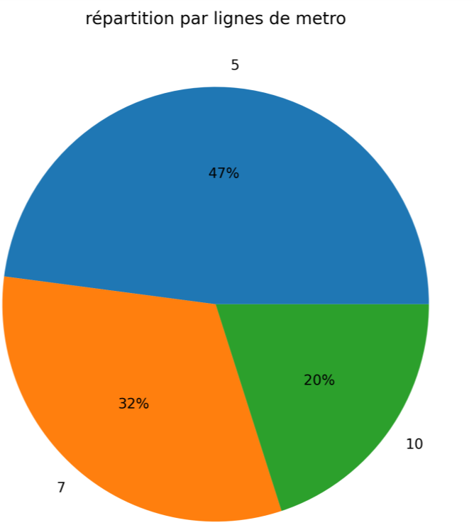
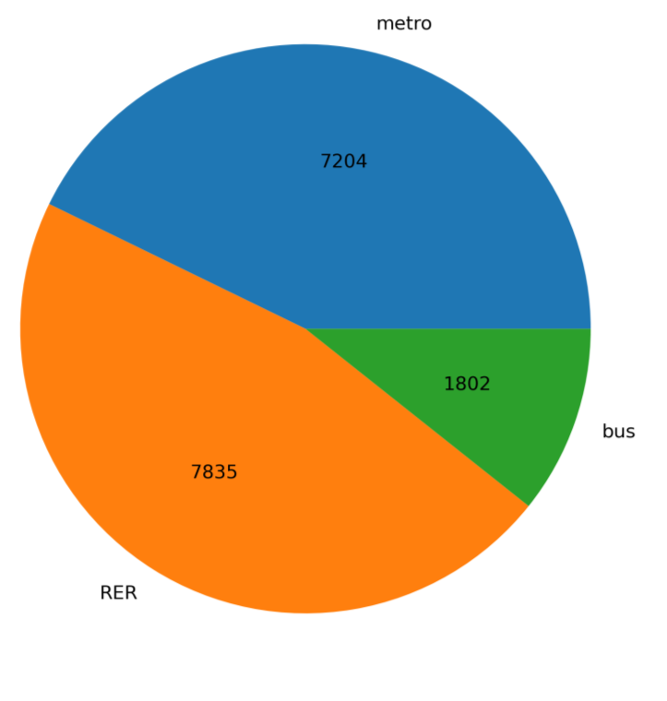
I- Modélisation d’un réseau de transport en commun
13
4) Flux de population
Répartition des flux émis par
Paris 5ème arrondissement (16 842 voyageurs)
Notes:
Répartition au sein de chaque mode selon la ligne (pondéré par le nombre de courses de la ligne)
Puis équi-répartition dans chaque ligne entre les pôles de la ville

Slide 15
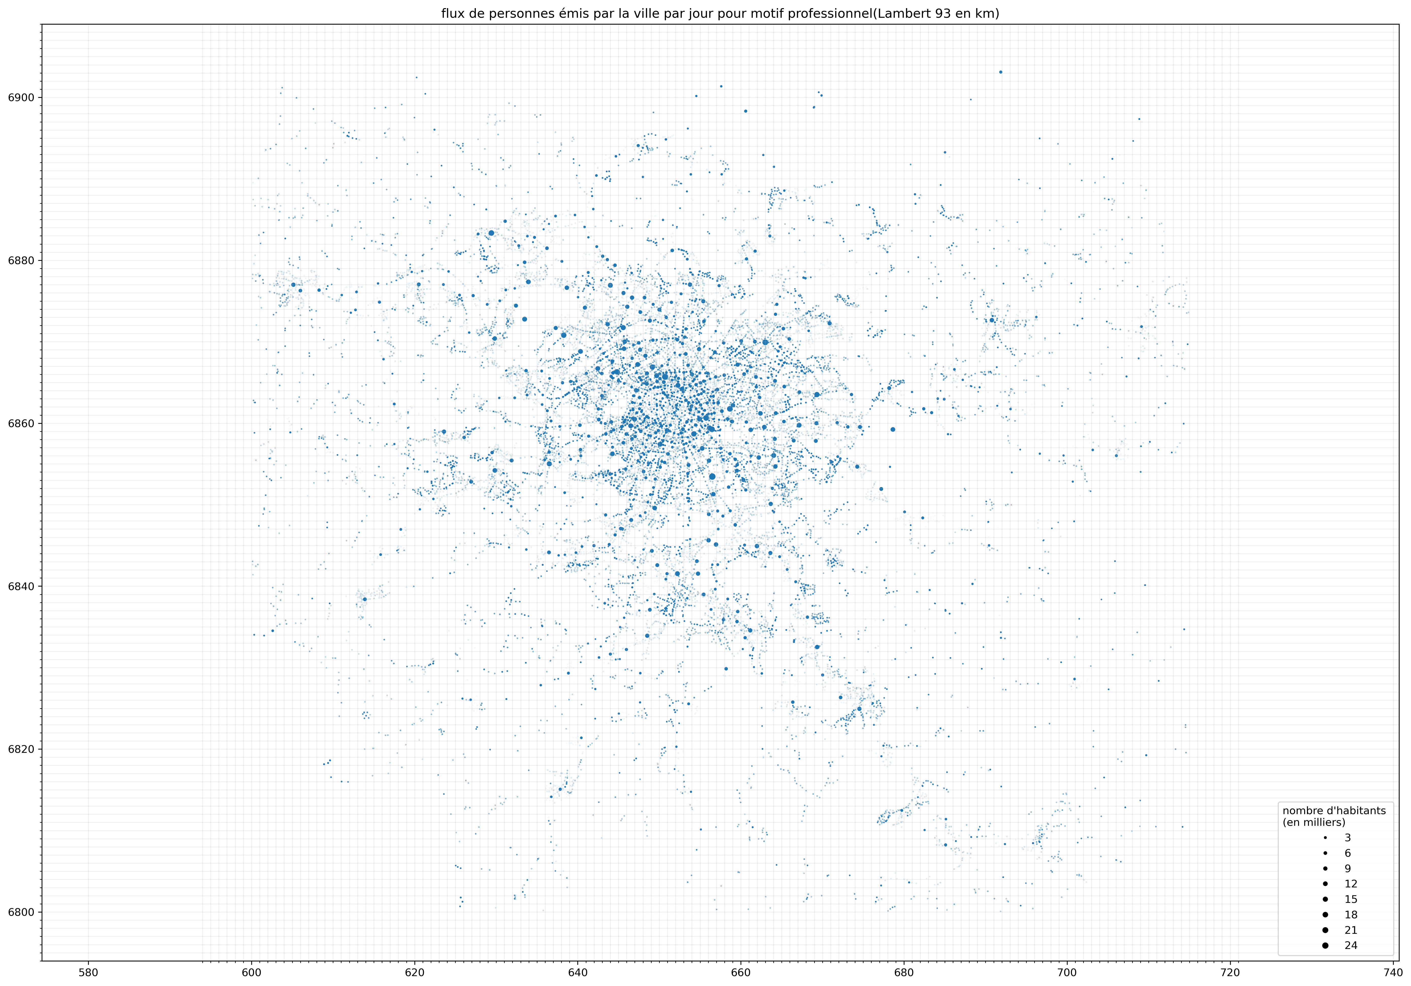
I- Modélisation d’un réseau de transport en commun
14
4) Flux de population
Flux de personnes émis par pôle et par jour
(Lambert 93 en m)

Slide 16
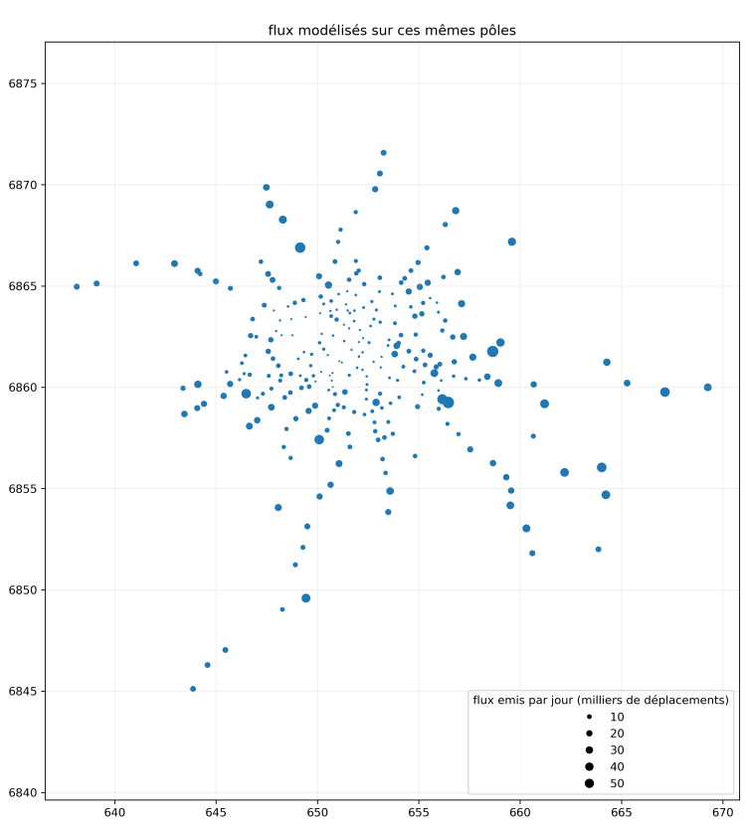
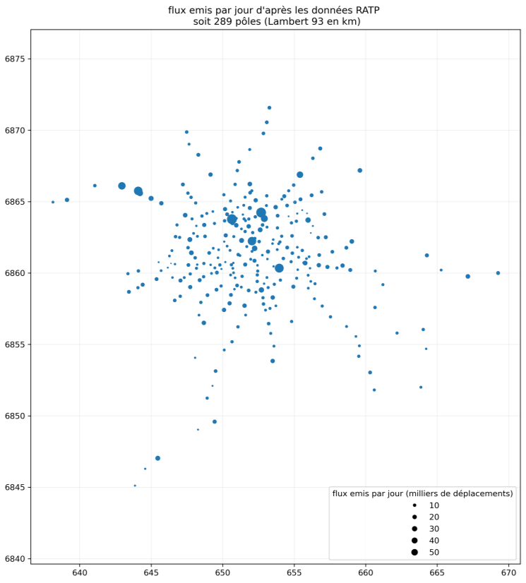
I- Modélisation d’un réseau de transport en commun
15
4) Flux de population
Flux émis par pôle mesurés par la RATP
(289 stations, Lambert 93 en km)
Flux émis par pôle dans notre modèle
Source: RATP.fr
Format JSON
Notes:
F = 4
Cas des pôles de la Défense -> les flux en gares ne sont pas l’image e la densité de population
Parler de l’étape de répartition selon la destination pour amorcer une question

Slide 17
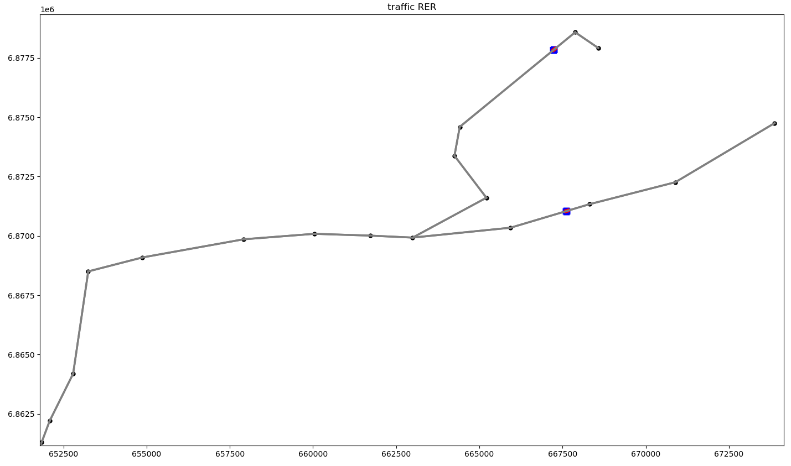
II- Evolution libre du trafic sur une ligne ferroviaire
16
1) Simulation discrète
Trafic RER B (Lambert 93 en m)
Train
Gare
Notes:
8 frames entre chaque image

Slide 18
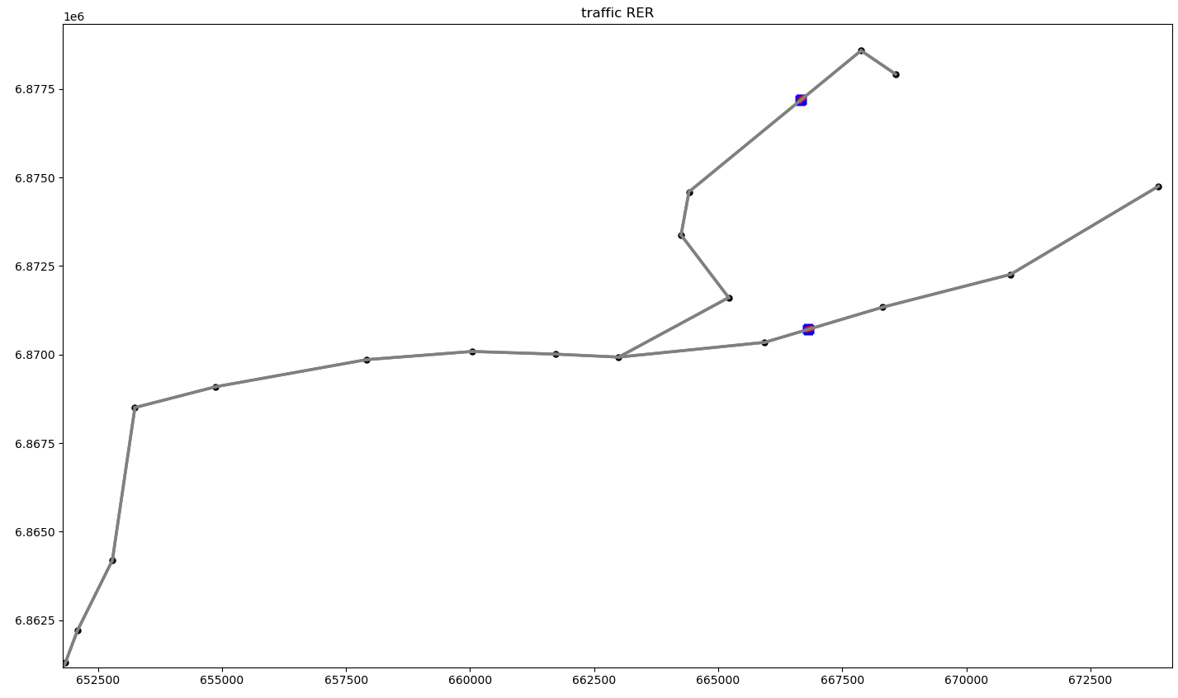
II- Evolution libre du trafic sur une ligne ferroviaire
17
1) Simulation discrète
Trafic RER B (Lambert 93 en m)
Train
Gare

Slide 19
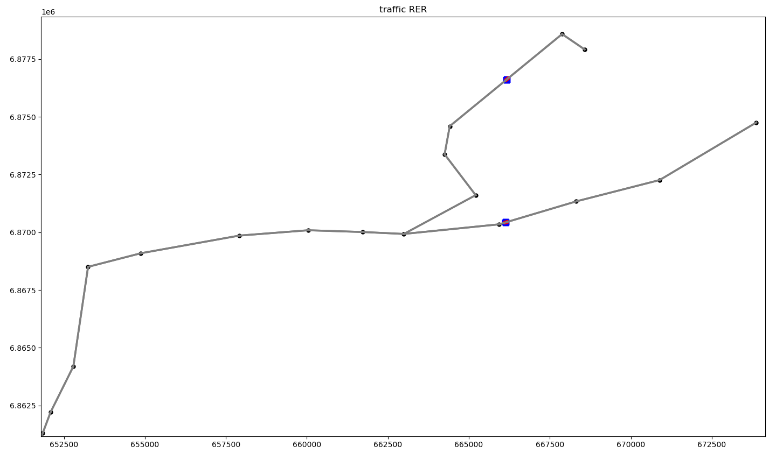
II- Evolution libre du trafic sur une ligne ferroviaire
18
1) Simulation discrète
Trafic RER B (Lambert 93 en m)
Train
Gare

Slide 20
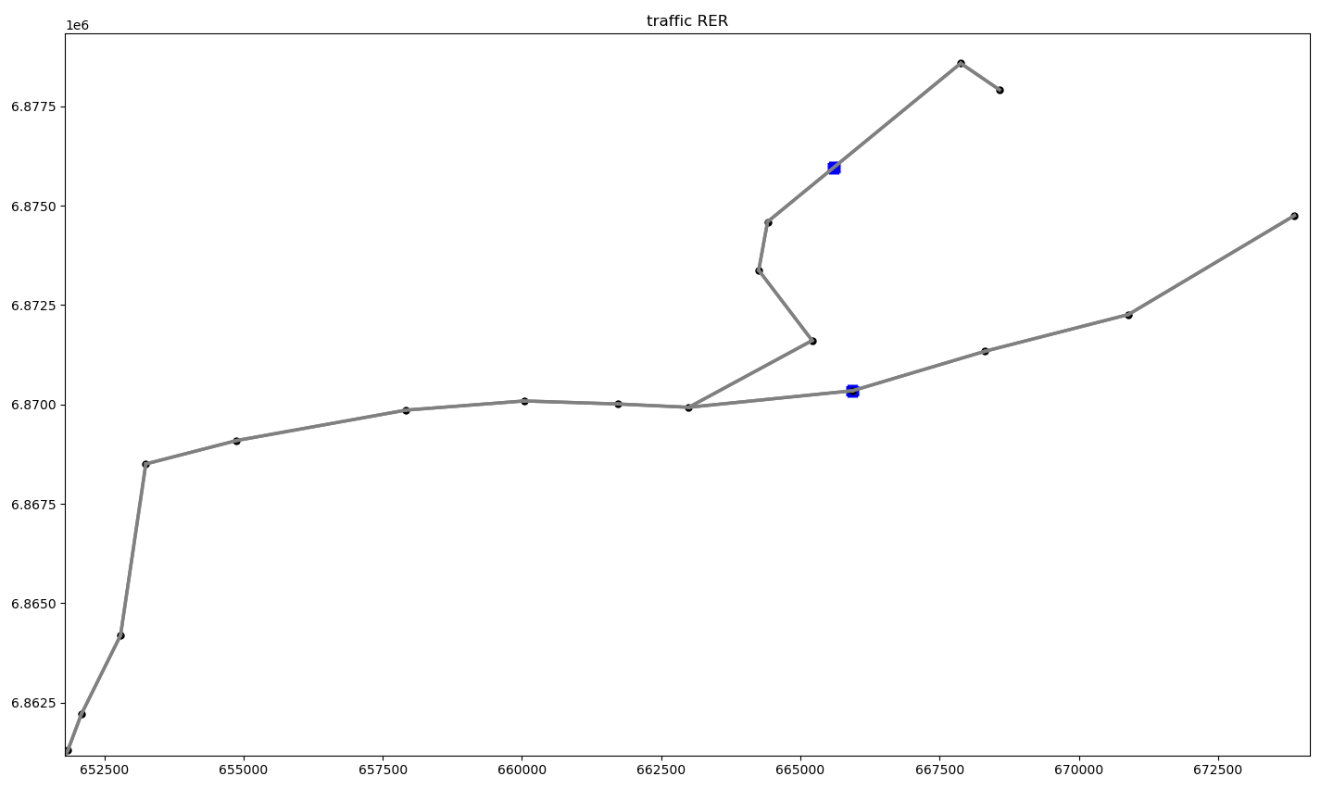
II- Evolution libre du trafic sur une ligne ferroviaire
19
1) Simulation discrète
Trafic RER B (Lambert 93 en m)
Train
Gare

Slide 21
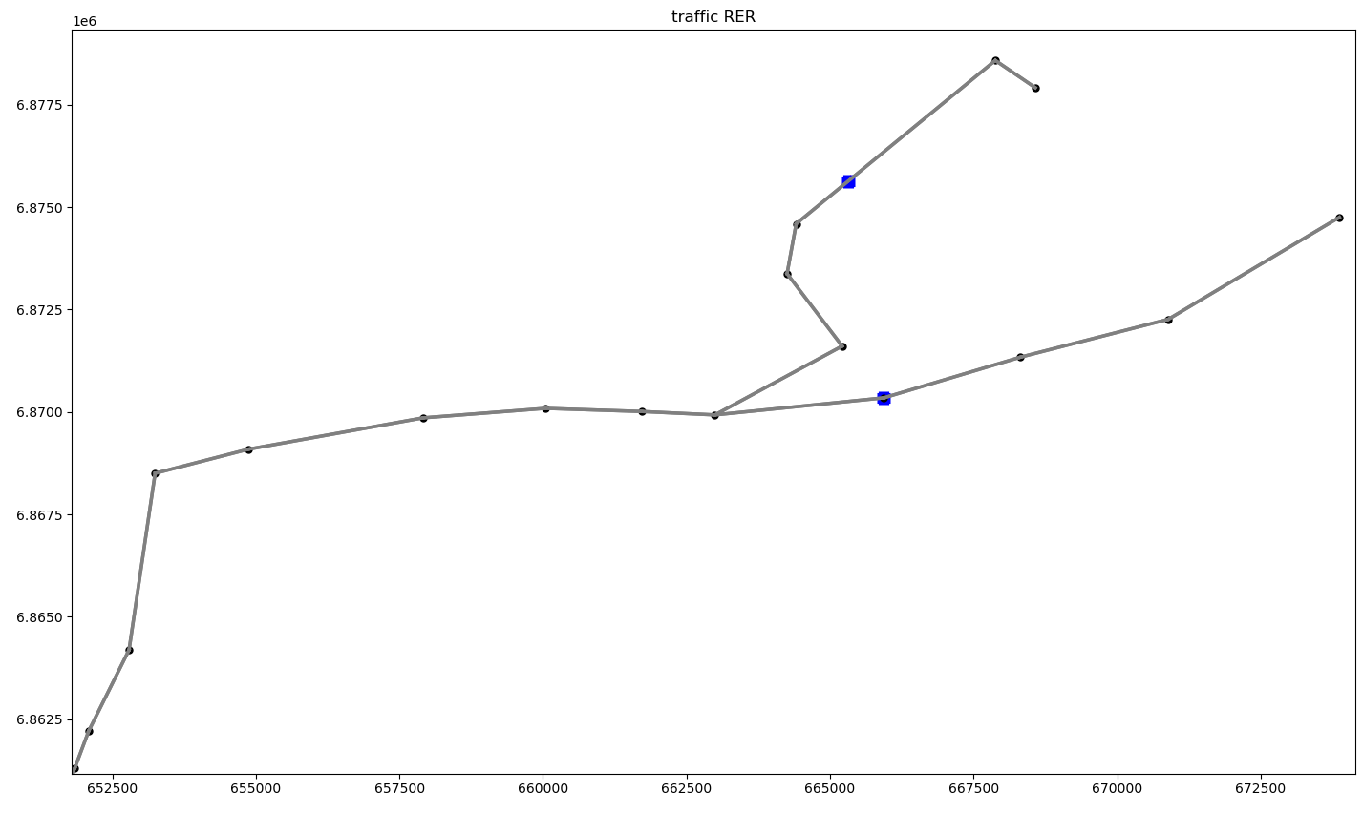
II- Evolution libre du trafic sur une ligne ferroviaire
20
1) Simulation discrète
Trafic RER B (Lambert 93 en m)
Trafic RER B (Lambert 93 en m)
Train
Gare

Slide 22
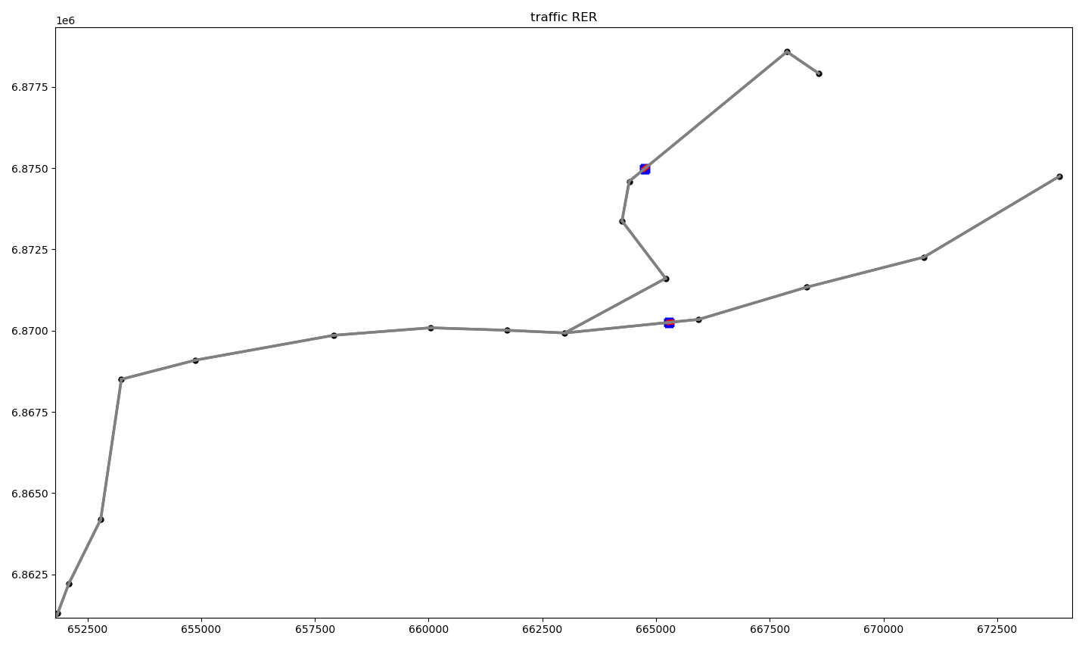
II- Evolution libre du trafic sur une ligne ferroviaire
21
1) Simulation discrète
Trafic RER B (Lambert 93 en m)
Train
Gare

Slide 23
II- Evolution libre du trafic sur une ligne ferroviaire
22
1) Simulation discrète
Etat à l’instant t du trafic
Train 2
À 64% des 5,3 km qui séparent CDG1 de Parc des Expositions
65 km/h (vitesse nominale)
Accélération nulle
Parti à 7h35 de CDG2
10 gares restantes à desservir
Train 1
En gare de Sevran-Livry depuis 34 secondes
183 voyageurs à bord
dont 14 descendront
à Drancy
Gare de Châtelet-Les Halles
(x, y) = (652088, 6862211)
1 quai vers St Michel Notre-Dame
1 quai vers gare du Nord
3021 voyageurs/jour
dont 180 à destination de Aubervilliers
Train
Gare

Slide 24
II- Evolution libre du trafic sur une ligne ferroviaire
23
1) Simulation discrète
Règles d’évolution
Train 2 (en voie)
voie libre
gare de Parc des Expositions libre
Vitesse nominale
Train 1 (en gare)
voie libre
7 sec à attendre

Slide 25
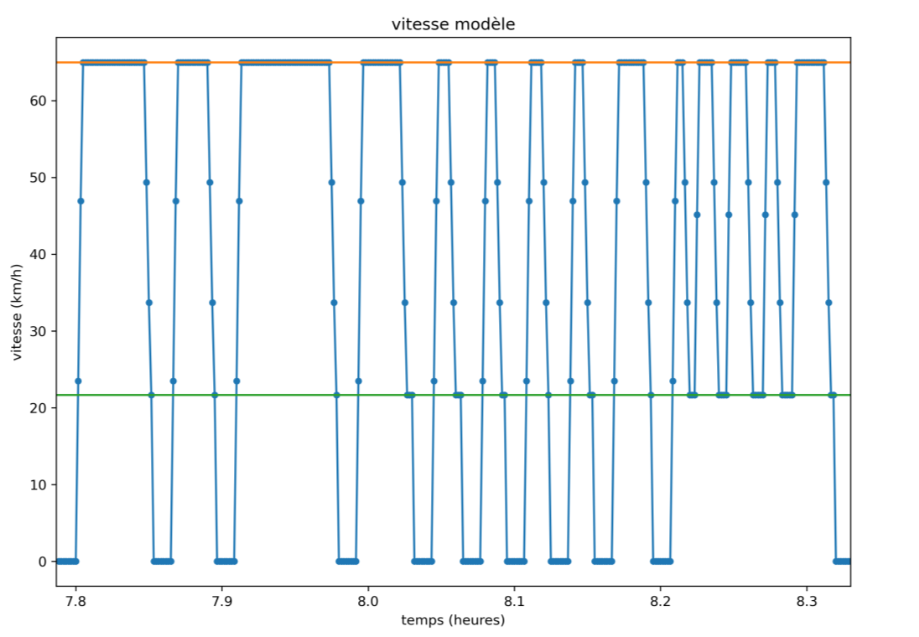
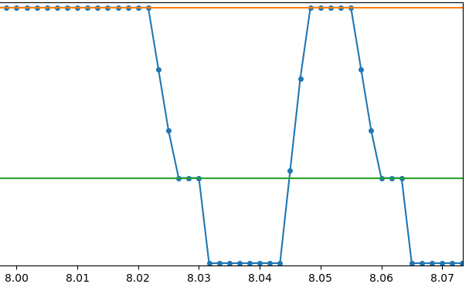
II- Evolution libre du trafic sur une ligne ferroviaire
24
1) Simulation discrète
GARE DU BOURGET
LA COURNEUVE AUBERVILLIERS
GARE DE LA PLAINE STADE DE FRANCE
GARE DU NORD
CHATELET LES HALLES
SAINT MICHEL
Luxembourg
PORT ROYAL
DENFERT ROCHEREAU
CITE UNIVERSITAIRE
GARE DE GENTILLY
GARE DE LAPLACE
GARE D'ARCUEIL CACHAN
GARE DE BAGNEUX
GARE DE BOURG LA REINE
18. à 21.
8.
9.
10.
11.
15.
16.
17.
22.
12.
13.
14.
Vitesse nominale
Vitesse d’entrée en gare
= vitesse d’un train ralenti
Notes:
Train direct sur les gares 18 à 21
Trains arrêté ou train ralenti

Slide 26
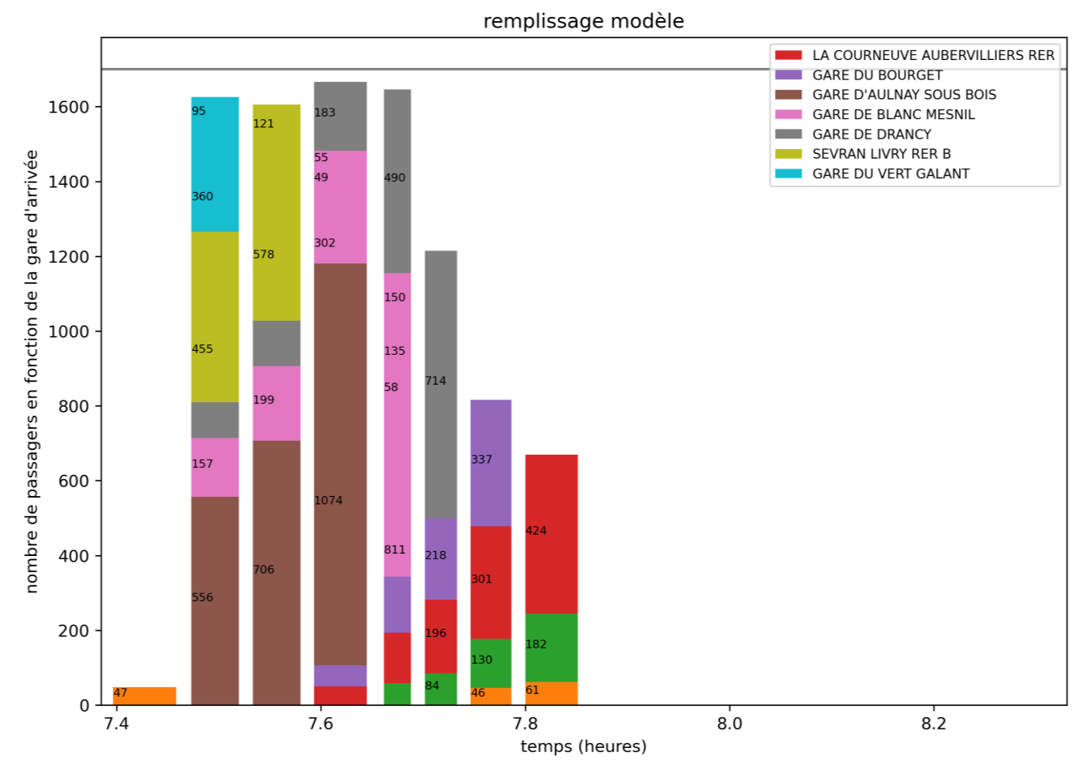
II- Evolution libre du trafic sur une ligne ferroviaire
25
1) Simulation discrète
Remplissage d’un train (en sortie de gare)
4.
5.
2.
3.
Capacité d’un train
6.
7.
8.
GARE DE MITRY CLAYE
GARE DE VILLEPARISIS MITRY LE NEUF
GARE DU VERT GALANT
SEVRAN LIVRY RER B
GARE D'AULNAY SOUS BOIS
GARE DE BLANC MESNIL
GARE DE DRANCY
GARE DU BOURGET
1.

Slide 27
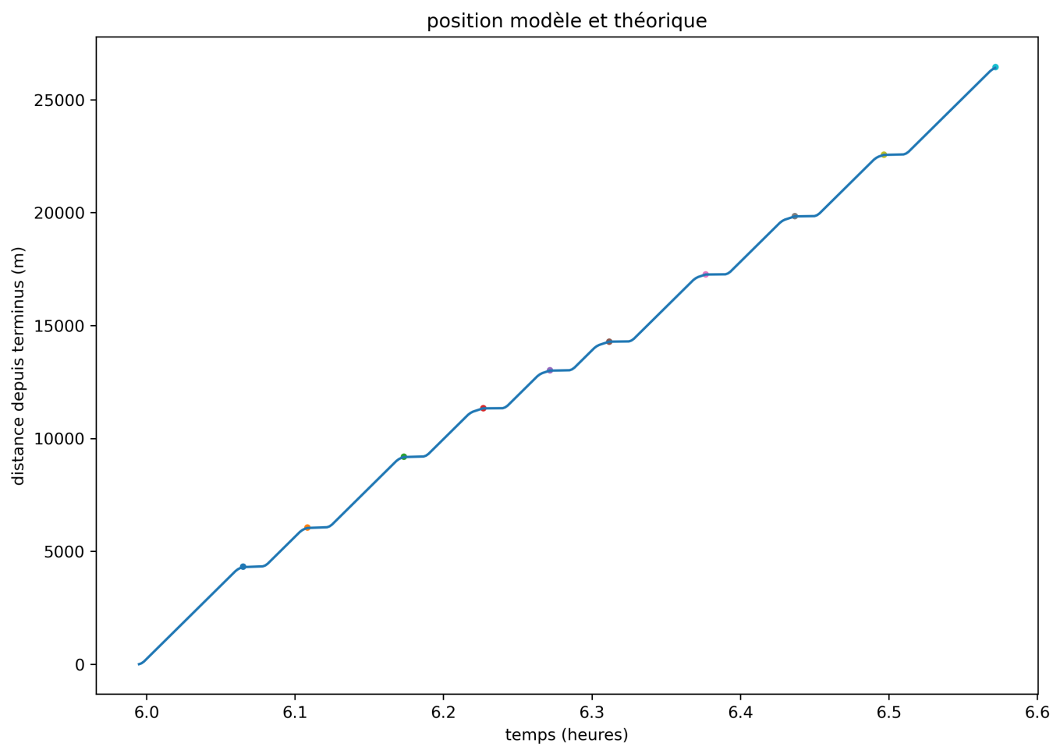
II- Evolution libre du trafic sur une ligne ferroviaire
26
1) Simulation discrète
Position d’un train
Arrivée en gare du train

Slide 28
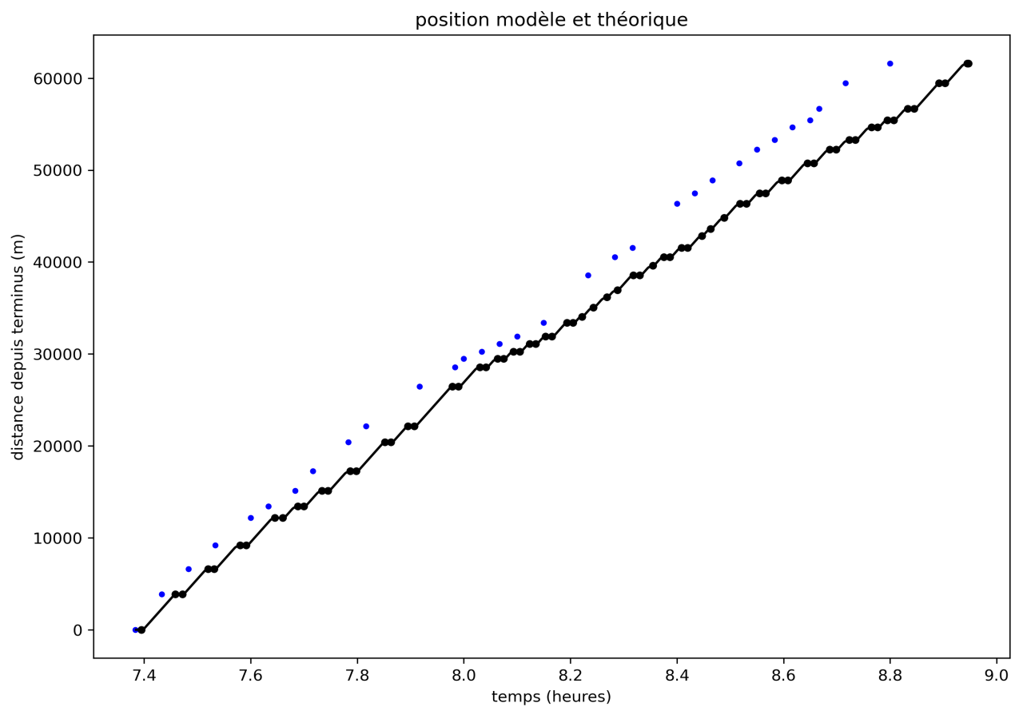
II- Evolution libre du trafic sur une ligne ferroviaire
27
2) Calage des paramètres
Position d’un train
8,7 min
4,5 min
Position théorique
Position selon notre simulation
Notes:
Deux points = arrivée et départ de la gare

Slide 29
II- Evolution libre du trafic sur une ligne ferroviaire
28
2) Calage des paramètres
Principaux paramètres à optimiser:
Vitesse nominale
Vitesse d’entrée en gare
Durée dt
Capacité d’un train
Durée de l’arrêt en gare
Dépendance de cette durée avec le nombre de passagers montants

Slide 30
II- Evolution libre du trafic sur une ligne ferroviaire
29
2) Calage des paramètres
Méthode de descente de gradient à pas fixe
F(x)
grad(F)(x1)
x₂
x₁
Notes:
Limite: minimum local
Méthode couteuse car calcul du gradient par approximation
Méthodes statistiques (Monte Carlo) avec contraintes permet d’apporter des informations sur la position du minimum

Slide 31
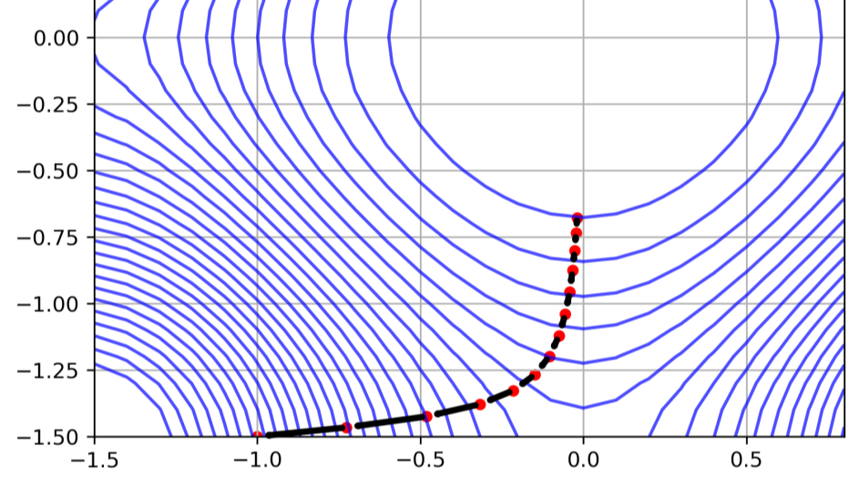
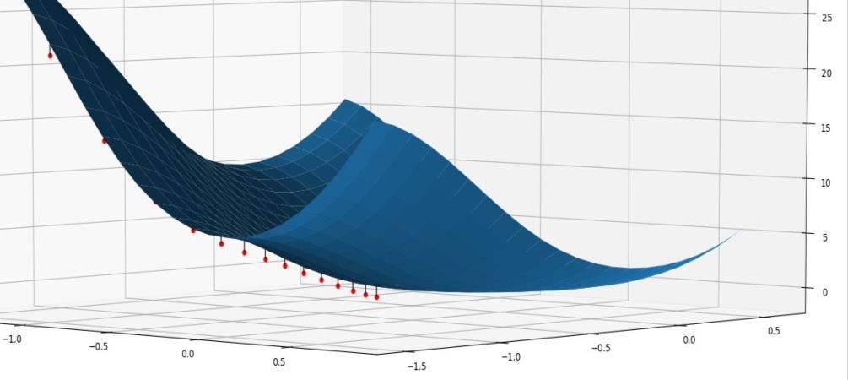
II- Evolution libre du trafic sur une ligne ferroviaire
30
2) Calage des paramètres
Exemple de descente de gradient
F(x, y) = 10*( sin(x)² + 0.8*sin(y)² )²
Notes:
Pour résoudre ce problème → on essaie de trouver un « bon candidat » en testant plein de de valeurs initiales
Question du pas → surbond/convergence trop lente
Problème du résultat dépendant du dt de la simulation
Ajustement de la vitesse de 65 km/h à 69km/h grâce au Monte Carlo
Le minimum absolu doit être à l’intérieur des bornes et non sur la frontière → sinon remise en cause des règles de modélisation
Si ce minimum est trop élevé → remise en cause des règles
Permet de descendre sur la course minimisé de 8 min à 3,5 min
Pour une course random ce changement de praramètre permet de passer de 3,3 min à 1,6 min !!

Slide 32
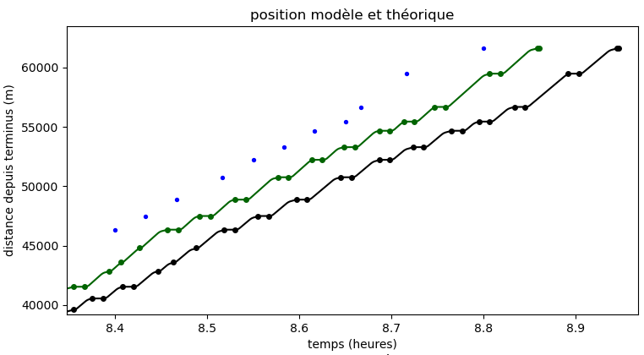
II- Evolution libre du trafic sur une ligne ferroviaire
31
2) Calage des paramètres
Position d’un train
8,7 min
3,5 min
Position théorique
Position selon notre simulation avant calage
Position selon notre simulation après calage
Notes:
Vitesse nominale de 65km/h à 69 km/h
Vitesse_arrivee de 21 à 18 km/h

Slide 33
III- Conséquence d’une perturbation dans le calcul d’itinéraire
32
1) Choix de régulation
Choix de régulation
Perturbation sur une ligne
Décision de l’opérateur de la ligne
Nouveaux horaires de départ
Évolution libre du trafic
Horaires modifiés
Notes:
12 min de perturbation
Horizon de 48 min
Regulation : vaste champ d’étude
Il faudrait étudier les choix faits par les opérateurs et faire des statistiques
Durée de pert dépend de la nature de la perturbation

Slide 34
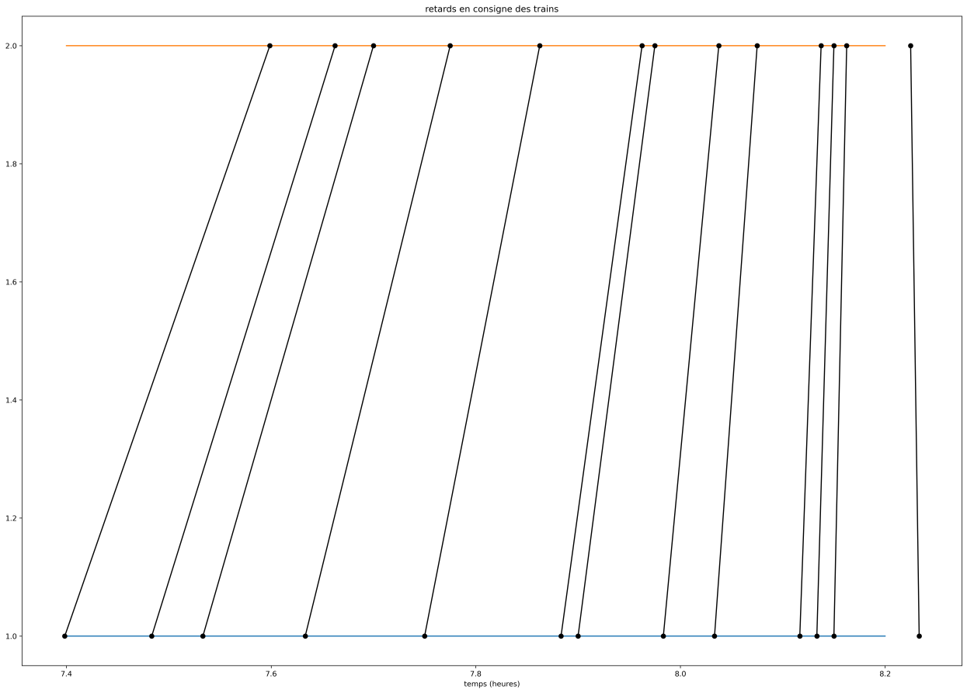
III- Conséquence d’une perturbation dans le calcul d’itinéraire
33
1) Choix de régulation
Retards en consigne des trains
Nouvelles consignes de départs
Durée de perturbation
12 min
48 min
Horizon de régulation
Début de perturbation
Consignes de départs avant perturbation
Temps (heures)
Notes:
12 min de perturbation
Horizon de 48 min
Regulation : vaste champ d’étude
Il faudrait étudier les choix faits par les opérateurs et faire des statistiques
Durée de pert dépend de la nature de la perturbation

Slide 35
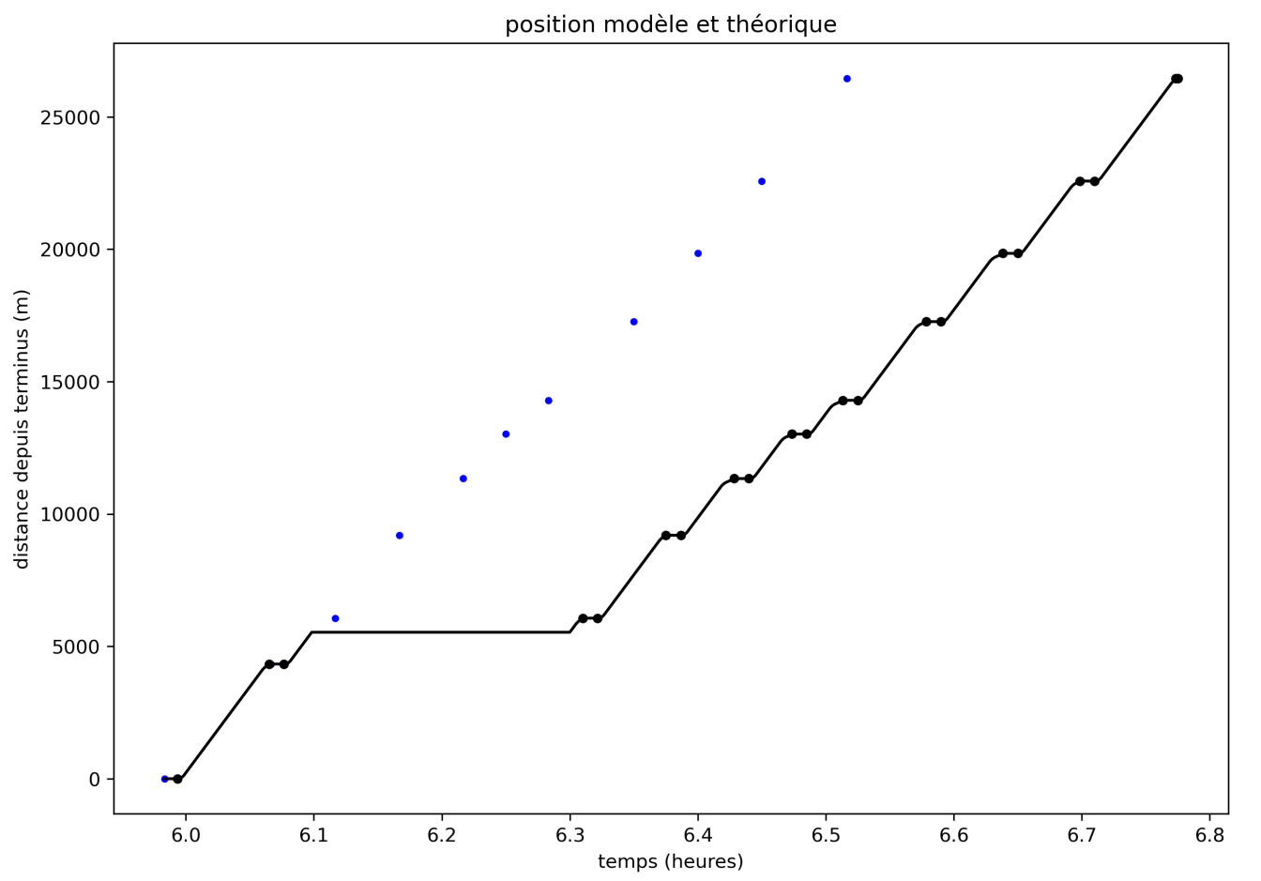
III- Conséquence d’une perturbation dans le calcul d’itinéraire
34
2) Réponse à une situation perturbée
Position d’un train
Trafic perturbé
Modification des horaires dans la base de données

Slide 36
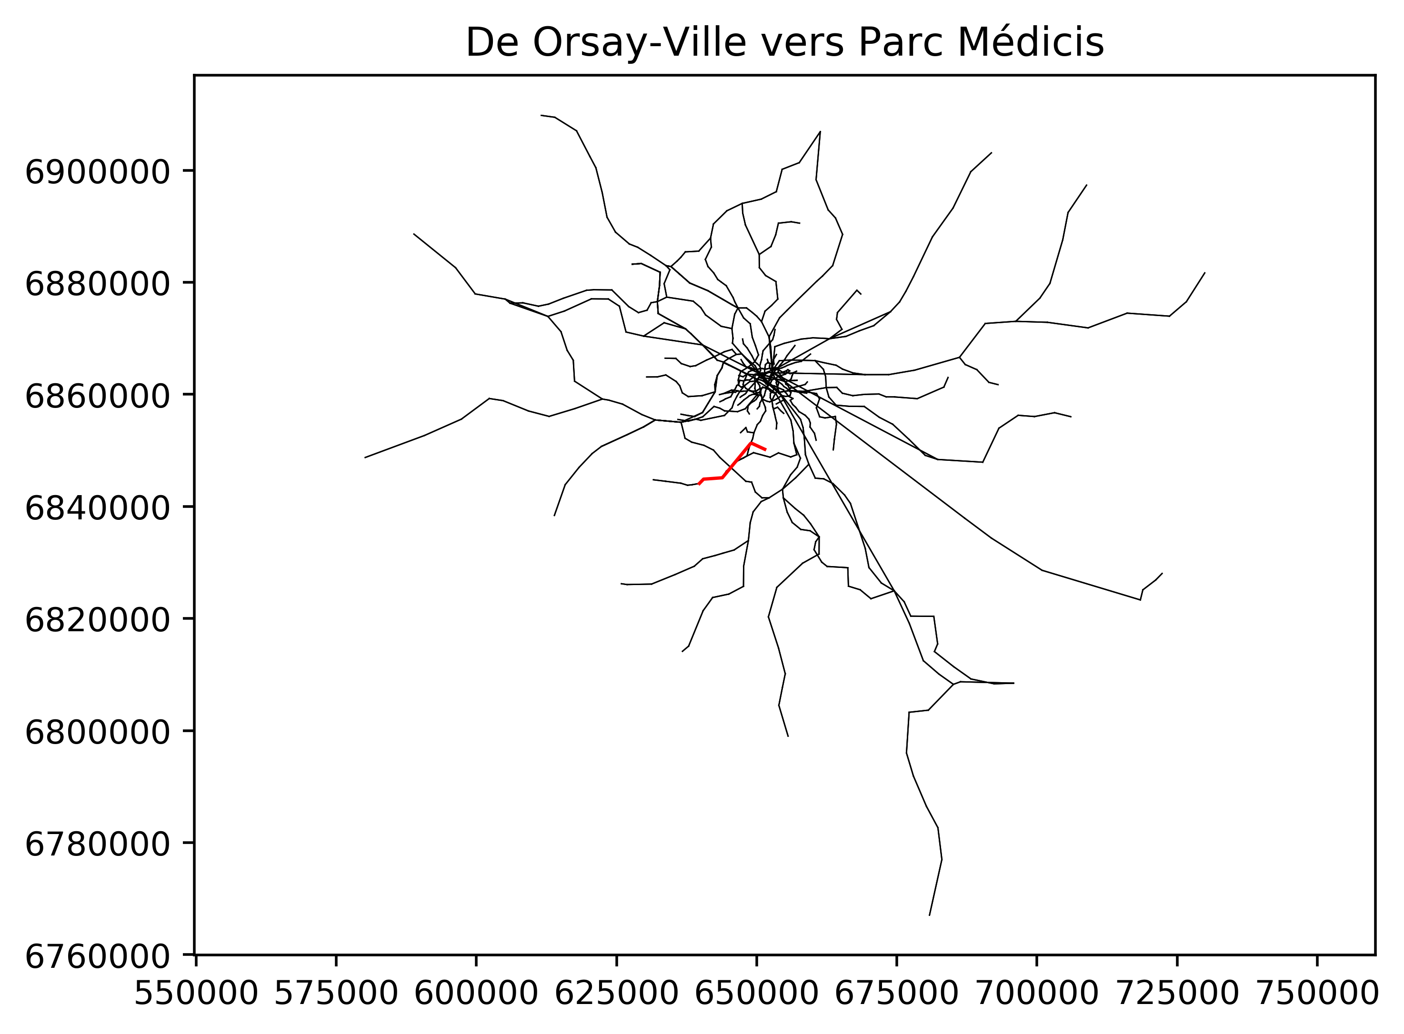
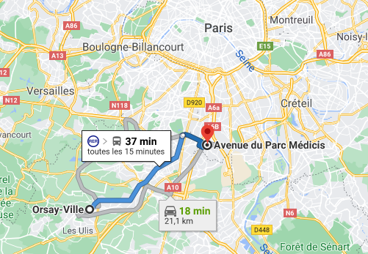
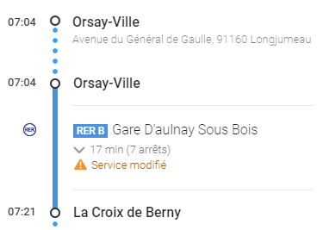
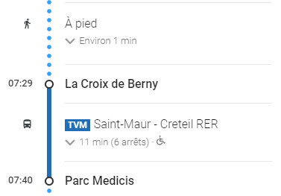
Conclusion
35
Source: Google Maps
Orsay-Ville – 7h00
Croix de Berny – 7h24 – RER B
Croix de Berny – 7h27 – TVM
Parc Médicis – 7h37 - TVM
Notes:
Améliorations possible → changer les règles:
Meilleur traitement des directs
Vitesse variable par troncons
Prise en compte des jours de la semaine et des modifications des flux
Changer de stratégie de régulation → hypothèse contestable
se limiter à la stratégie de régulation ?
Ère du temps : beaucoup de données → extraction de tendance, compilation de données
nous avons dû estimer de manière plausible les données inaccessibles
Rétroaction (retour sur les prédictions de la simulation et correction) → évolution de la loi de comportement : machine learning

Slide 37
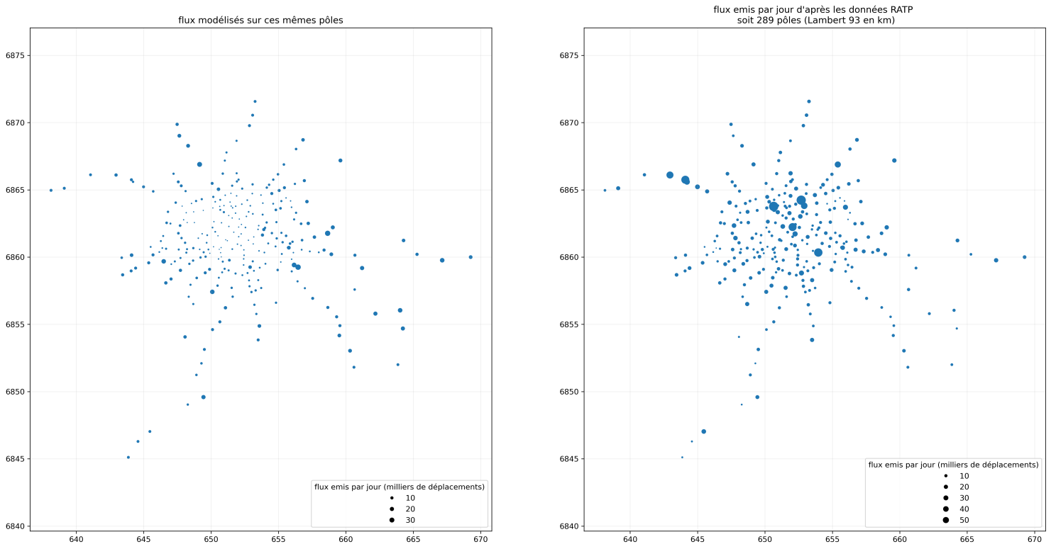
I- Modélisation d’un réseau de transport en commun
Annexe 1
3) Flux de population émis, comparaison avec les données RATP
Choix du meilleur facteur F=2,1
Notes:
Normalisation à partir de paramètres connus
Surestimation de l’importance des petits pôles

Slide 38
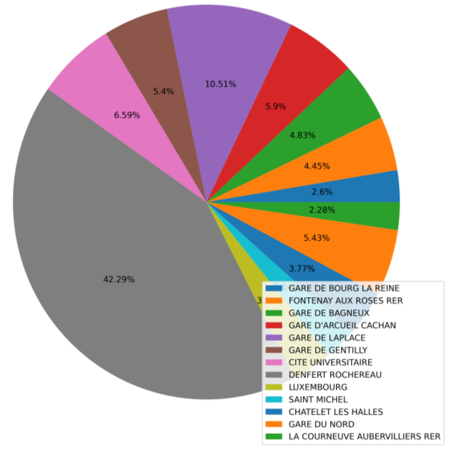
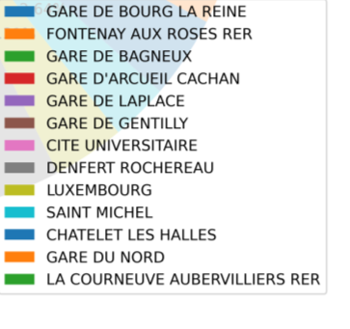
Répartition des flux émis en fonction du pôle récepteur sur une ligne
Annexe 2
Représentation du transit au départ de Port Royal
(6842 voyageurs/jour)
est le flux de déplacements du pôle i vers le pôle j
est le flux émis par le pôle i
est le flux reçu par le pôle j
est un constante de normalisation
est la fonction d’impédance
Notes:
Objectif: connaître les transits
Hypothèsr
Notion d’impédance
Modèle gravitaire

Slide 39
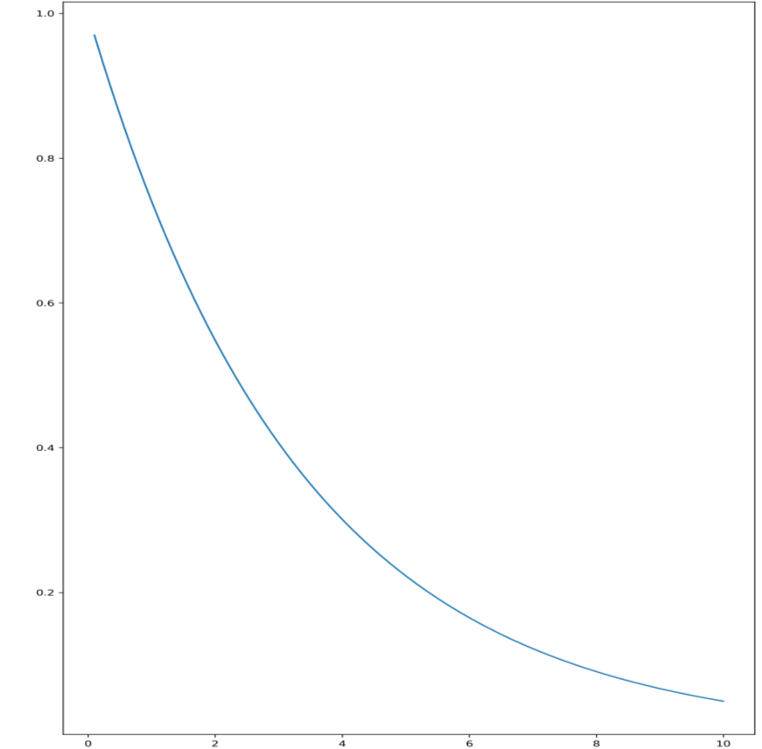
Évolution de l’impédance avec la distance
Fonction d’impédance
Annexe 3
est la distance en km
A=0.0001
distance en km

Slide 40
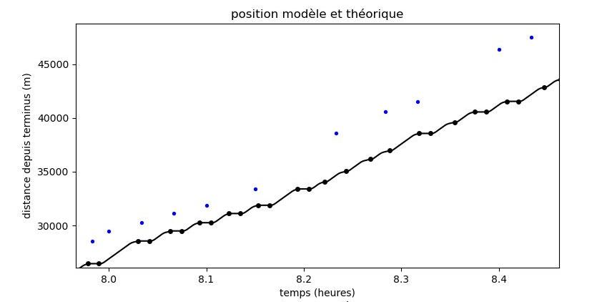
Annexe 4
Intérêt porté aux règles concernant les trains directs
3min
6min

